Slide 1
Igel und Schnuff
Über uns
Unsere Namen sind Selina und Madlen und wir gehen zusammen in die Berufsschule in Schwaz in die erste Klasse.

Slide 2
Wir haben dieses Buch ausgewählt weil, es leicht verständlich ist und eine schöne Geschichte die von Zusammenhalt und Hilfsbereitschaft geprägt ist.
Autor: Lauren Castillo

Slide 3
Igel und Schnuff
Igel und Schnuff waren beste Freunde, bis zu dem Tag, wo Schnuff verloren ging. Jetzt beginnt die aufregende Suche nach Schnuff, in der viele andere Tiere eine Rolle spielen. Ebenfalls lernt er Igel Annika kennen, die Ihr geliebtes rotes Notizbuch verloren hat. Es ist klar, dass die Freunde auch Annika bei der Suche danach helfen.

Slide 4
Leseprobe
MAULWURFINE

Slide 5
Leseprobe
Zuerst

Slide 6
Leseprobe
Allein

Slide 7
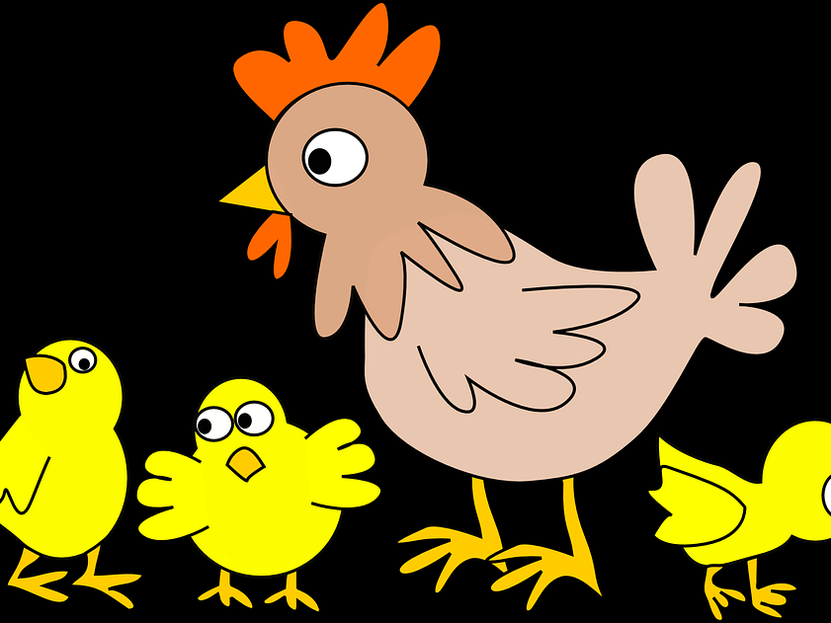
Leseprobe
Henne und Küken

Slide 8
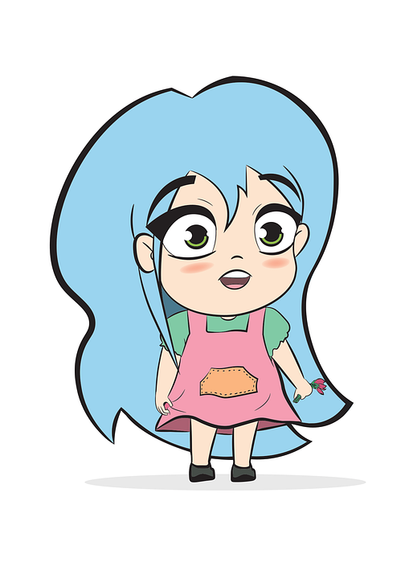
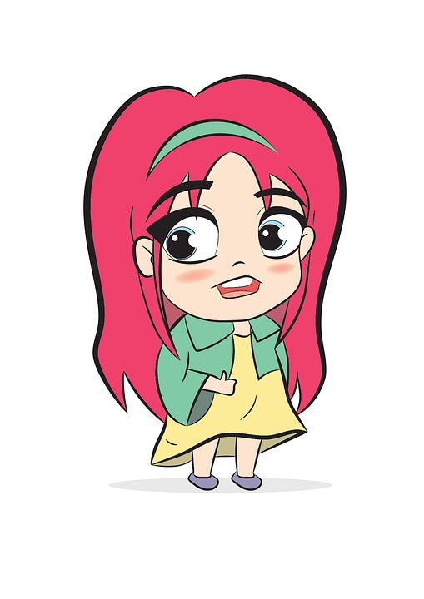
Leseprobe
Annika May Flores

Slide 9
Leseprobe
Das Notizbuch

Slide 10
DANKE!
Wir bedanken uns herzlich bei unseren Sponsoren:
Fa. TYROLIA Schwaz - Frau Gabriele Gründhammer
AK Schwaz -
Frau Simone Fuchs

